Slide 1
Articulated prepositions
 | il | la | l’ | lo | i | le | gli
a (at/to) | a + il = al | a + la = alla | a + l’ = all’ | a + lo = allo | a + i = ai | a + le = alle | a + gli = agli
da (from/by) | da + il = dal | da + la = dalla | da + l’ = dall’ | da + lo = dallo | da + i = dai | da + le = dalle | da + gli = dagli
di (of) | di + il = del | di + la = della | di + l’ = dell’ | di + lo = dello | di + i = dei | di + le = delle | di + gli = degli

Slide 2
Art. Prepositions - Patterns
 | il | la | l’ | lo | i | le | gli
a (at/to) | a + il = al | a + la = alla | a + l’ = all’ | a + lo = allo | a + i = ai | a + le = alle | a + gli = agli
da (from/by) | da + il = dal | da + la = dalla | da + l’ = dall’ | da + lo = dallo | da + i = dai | da + le = dalle | da + gli = dagli
di (of) | di + il = del | di + la = della | di + l’ = dell’ | di + lo = dello | di + i = dei | di + le = delle | di + gli = degli

Slide 3
Art. Prepositions - Patterns
 | il | la | l’ | lo | i | le | gli
a (at/to) | a + il = al | a + la = alla | a + l’ = all’ | a + lo = allo | a + i = ai | a + le = alle | a + gli = agli
da (from/by) | da + il = dal | da + la = dalla | da + l’ = dall’ | da + lo = dallo | da + i = dai | da + le = dalle | da + gli = dagli
di (of) | di + il = del | di + la = della | di + l’ = dell’ | di + lo = dello | di + i = dei | di + le = delle | di + gli = degli

Slide 4
Art. Prepositions - Patterns
 | il | la | l’ | lo | i | le | gli
a (at/to) | a + il = al | a + la = alla | a + l’ = all’ | a + lo = allo | a + i = ai | a + le = alle | a + gli = agli
da (from/by) | da + il = dal | da + la = dalla | da + l’ = dall’ | da + lo = dallo | da + i = dai | da + le = dalle | da + gli = dagli
di (of) | di + il = del | di + la = della | di + l’ = dell’ | di + lo = dello | di + i = dei | di + le = delle | di + gli = degli

Slide 5
Art. Prepositions - Patterns
 | il | la | l’ | lo | i | le | gli
a (at/to) | a + il = al | a + la = alla | a + l’ = all’ | a + lo = allo | a + i = ai | a + le = alle | a + gli = agli
da (from/by) | da + il = dal | da + la = dalla | da + l’ = dall’ | da + lo = dallo | da + i = dai | da + le = dalle | da + gli = dagli
di (of) | di + il = del | di + la = della | di + l’ = dell’ | di + lo = dello | di + i = dei | di + le = delle | di + gli = degli

Slide 6
Patterns – The beginning Lonely ‘L’ pairs up with another ‘L’ => LL
 | il | la | l’ | lo | i | le | gli
a (at/to) | a + il = al | a + la = alla | a + l’ = all’ | a + lo = allo | a + i = ai | a + le = alle | a + gli = agli
da (from/by) | da + il = dal | da + la = dalla | da + l’ = dall’ | da + lo = dallo | da + i = dai | da + le = dalle | da + gli = dagli
di (of) | di + il = del | di + la = della | di + l’ = dell’ | di + lo = dello | di + i = dei | di + le = delle | di + gli = degli

Slide 7
Patterns – ‘i’ in ‘il’ doesn’t like being paired up and so it leaves..
 | il | la | l’ | lo | i | le | gli
a (at/to) | a + il = al | a + la = alla | a + l’ = all’ | a + lo = allo | a + i = ai | a + le = alle | a + gli = agli
da (from/by) | da + il = dal | da + la = dalla | da + l’ = dall’ | da + lo = dallo | da + i = dai | da + le = dalle | da + gli = dagli
di (of) | di + il = del | di + la = della | di + l’ = dell’ | di + lo = dello | di + i = dei | di + le = delle | di + gli = degli

Slide 8
Patterns – the preposition ‘di’ changes into ‘de...’
 | il | la | l’ | lo | i | le | gli
a (at/to) | a + il = al | a + la = alla | a + l’ = all’ | a + lo = allo | a + i = ai | a + le = alle | a + gli = agli
da (from/by) | da + il = dal | da + la = dalla | da + l’ = dall’ | da + lo = dallo | da + i = dai | da + le = dalle | da + gli = dagli
di -> de.. (of) | di + il = del | di + la = della | di + l’ = dell’ | di + lo = dello | di + i = dei | di + le = delle | di + gli = degli

Slide 9
- The beginning Lonely ‘L’ pairs up with another ‘L’ => LL - ‘i’ in ‘il’ doesn’t like being paired up and so it leaves.. - the preposition ‘di’ changes into ‘de...’
 | il | la | l’ | lo | i | le | gli
a (at/to) | a + il = al | a + la = alla | a + l’ = all’ | a + lo = allo | a + i = ai | a + le = alle | a + gli = agli
da (from/by) | da + il = dal | da + la = dalla | da + l’ = dall’ | da + lo = dallo | da + i = dai | da + le = dalle | da + gli = dagli
di -> de.. (of) | di + il = del | di + la = della | di + l’ = dell’ | di + lo = dello | di + i = dei | di + le = delle | di + gli = degli

Slide 10
Lets practice ☺
Preposition A = TO / AT
PREPOSITION | DEFINITE ARTICLE
 | il | la | l’ | lo | i | le | gli
a (to/ at) | a + il al | a + la alla | a + l’ all’ | a + lo allo | a + i ai | a + le alle | a + gli agli

Slide 11
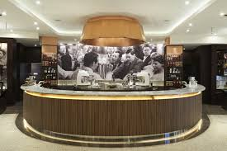
to the bar the bar = il bar to = a
Articulated prepositions
PREPOSITION | DEFINITE ARTICLE
 | il | la | l’ | lo | i | le | gli
a (to/ at) | a + il al | a + la alla | a + l’ all’ | a + lo allo | a + i ai | a + le alle | a + gli agli

Slide 12
to the bar the bar = il bar to = a a + il = __ bar
Articulated prepositions
PREPOSITION | DEFINITE ARTICLE
 | il | la | l’ | lo | i | le | gli
a (to/ at) | a + il al | a + la alla | a + l’ all’ | a + lo allo | a + i ai | a + le alle | a + gli agli

Slide 13
to the bar the bar = il bar to = a a + il = al bar
Articulated prepositions
PREPOSITION | DEFINITE ARTICLE
 | il | la | l’ | lo | i | le | gli
a (to/ at) | a + il al | a + la alla | a + l’ all’ | a + lo allo | a + i ai | a + le alle | a + gli agli

Slide 14
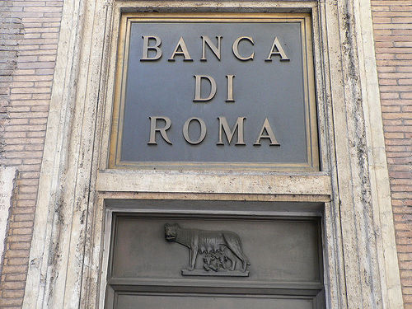
to the bank
Articulated prepositions
PREPOSITION | DEFINITE ARTICLE
 | il | la | l’ | lo | i | le | gli
a (to/ at) | a + il al | a + la alla | a + l’ all’ | a + lo allo | a + i ai | a + le alle | a + gli agli

Slide 15
to the bank the bank = la banca to = a
Articulated prepositions
PREPOSITION | DEFINITE ARTICLE
 | il | la | l’ | lo | i | le | gli
a (to/ at) | a + il al | a + la alla | a + l’ all’ | a + lo allo | a + i ai | a + le alle | a + gli agli

Slide 16
to the bank the bank = la banca to = a a + la = ___ banca
Articulated prepositions
PREPOSITION | DEFINITE ARTICLE
 | il | la | l’ | lo | i | le | gli
a (to/ at) | a + il al | a + la alla | a + l’ all’ | a + lo allo | a + i ai | a + le alle | a + gli agli

Slide 17
to the bank the bank = la banca to = a a + la = alla banca
Articulated prepositions
PREPOSITION | DEFINITE ARTICLE
 | il | la | l’ | lo | i | le | gli
a (to/ at) | a + il al | a + la alla | a + l’ all’ | a + lo allo | a + i ai | a + le alle | a + gli agli

Slide 18
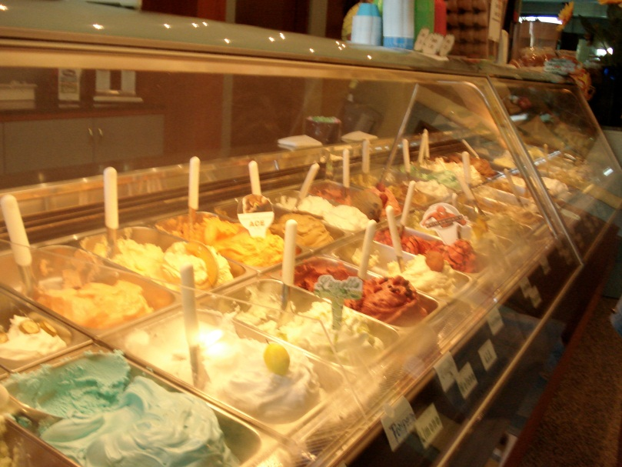
to the gelateria
Lets speed up ☺
PREPOSITION | DEFINITE ARTICLE
 | il | la | l’ | lo | i | le | gli
a (to/ at) | a + il al | a + la alla | a + l’ all’ | a + lo allo | a + i ai | a + le alle | a + gli agli

Slide 19
to the gelateria alla gelateria
Articulated prepositions
PREPOSITION | DEFINITE ARTICLE
 | il | la | l’ | lo | i | le | gli
a (to/ at) | a + il al | a + la alla | a + l’ all’ | a + lo allo | a + i ai | a + le alle | a + gli agli

Slide 20
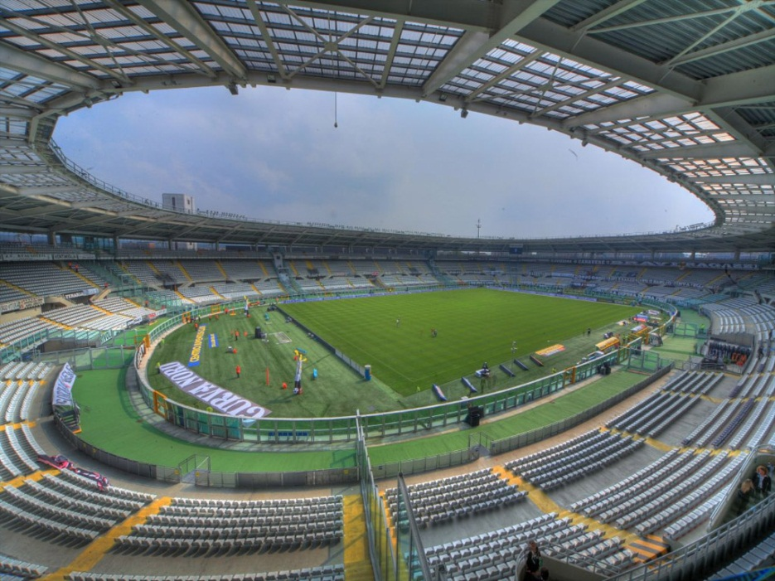
to the stadium
Articulated prepositions
PREPOSITION | DEFINITE ARTICLE
 | il | la | l’ | lo | i | le | gli
a (to/ at) | a + il al | a + la alla | a + l’ all’ | a + lo allo | a + i ai | a + le alle | a + gli agli

Slide 21
to the stadium allo stadio
Articulated prepositions
PREPOSITION | DEFINITE ARTICLE
 | il | la | l’ | lo | i | le | gli
a (to/ at) | a + il al | a + la alla | a + l’ all’ | a + lo allo | a + i ai | a + le alle | a + gli agli

Slide 22
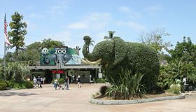
to the zoo
Articulated prepositions
PREPOSITION | DEFINITE ARTICLE
 | il | la | l’ | lo | i | le | gli
a (to/ at) | a + il al | a + la alla | a + l’ all’ | a + lo allo | a + i ai | a + le alle | a + gli agli

Slide 23
to the zoo allo zoo
Articulated prepositions
PREPOSITION | DEFINITE ARTICLE
 | il | la | l’ | lo | i | le | gli
a (to/ at) | a + il al | a + la alla | a + l’ all’ | a + lo allo | a + i ai | a + le alle | a + gli agli

Slide 24
to the new stand to the cathedral to the zoo to the restaurant to the station to the bus stop
Tocca a te ☺
PREPOSITION | DEFINITE ARTICLE
 | il | la | l’ | lo | i | le | gli
a (to/ at) | a + il al | a + la alla | a + l’ all’ | a + lo allo | a + i ai | a + le alle | a + gli agli

Slide 25
I talk about the zoo. Parlo ___________
Preposition DI = OF / ABOUT
PREPOSITION | DEFINITE ARTICLE
 | il | la | l’ | lo | i | le | gli
di (of/about) | di + il del | di + la della | di + l’ dell’ | di + lo dello | di + i dei | di + le delle | di + gli degli

Slide 26
I talk about the zoo. Parlo dello zoo.
Preposition DI = OF / ABOUT
PREPOSITION | DEFINITE ARTICLE
 | il | la | l’ | lo | i | le | gli
di (of/about) | di + il del | di + la della | di + l’ dell’ | di + lo dello | di + i dei | di + le delle | di + gli degli

Slide 27
I talk about the stadium Parlo ______________
PREPOSITION | DEFINITE ARTICLE
 | il | la | l’ | lo | i | le | gli
di (of/ about) | di + il del | di + la della | di + l’ dell’ | di + lo dello | di + i dei | di + le delle | di + gli degli

Slide 28
I talk about the stadium Parlo dello stadio
PREPOSITION | DEFINITE ARTICLE
 | il | la | l’ | lo | i | le | gli
di (of/ about) | di + il del | di + la della | di + l’ dell’ | di + lo dello | di + i dei | di + le delle | di + gli degli

Slide 29
I talk about the bank. Parlo _____________
PREPOSITION | DEFINITE ARTICLE
 | il | la | l’ | lo | i | le | gli
di (of/about) | di + il del | di + la della | di + l’ dell’ | di + lo dello | di + i dei | di + le delle | di + gli degli

Slide 30
I talk about the bank. Parlo della banca.
PREPOSITION | DEFINITE ARTICLE
 | il | la | l’ | lo | i | le | gli
di (of/about) | di + il del | di + la della | di + l’ dell’ | di + lo dello | di + i dei | di + le delle | di + gli degli

Slide 31
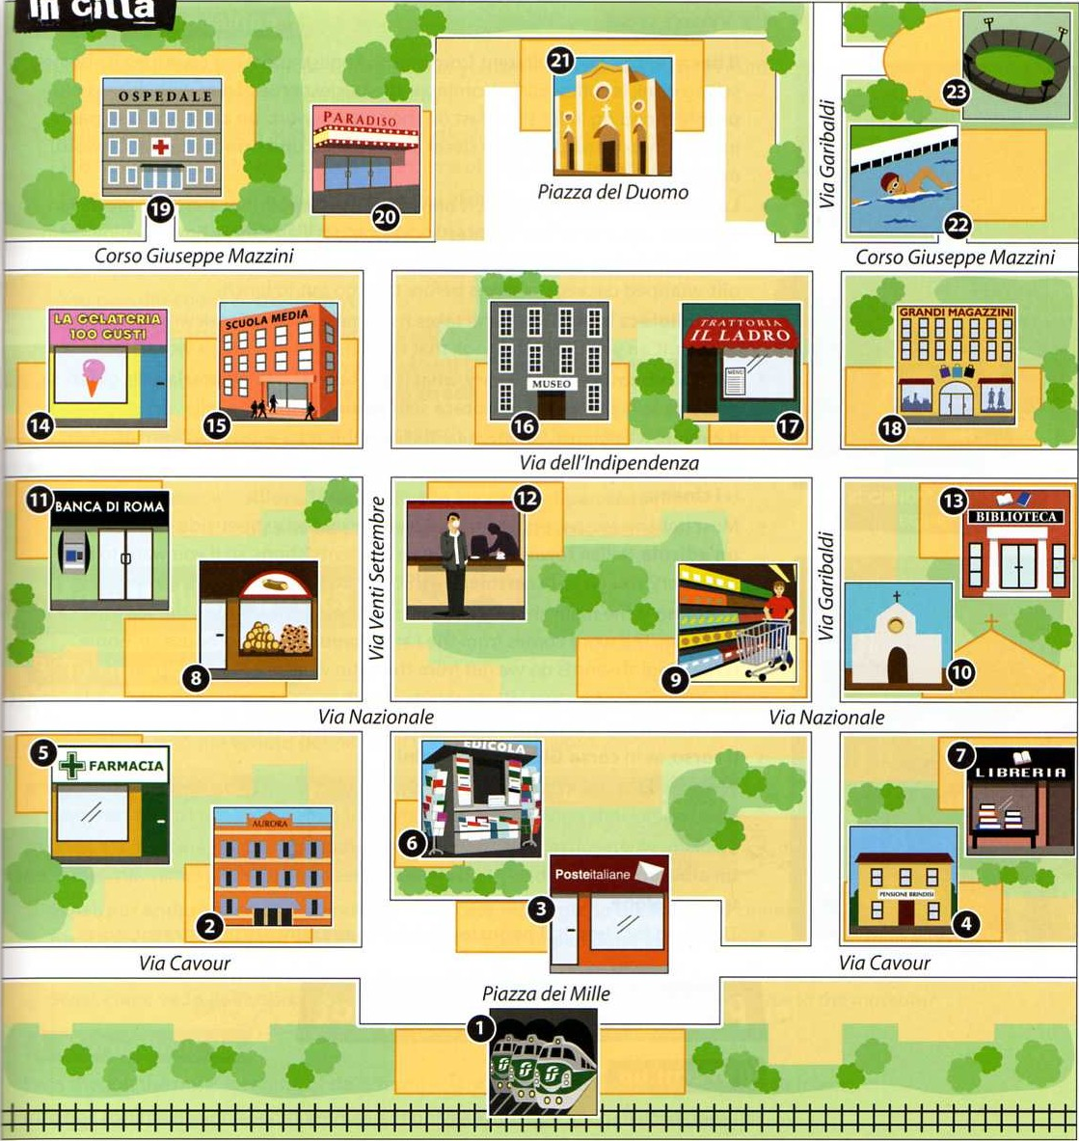

Slide 32
Introducing some local prepositions
Davanti a = in front of
Vicino a = near
Accanto a = next to
Di fronte a = opposite
A pochi passi da = a few steps from
Examples:
Davanti allo stadio
Vicino agli studenti
Accanto alla farmacia
Di fronte ai grandi magazzini
A pochi passi dall’ aeroporto

Slide 33
Davanti a = in front of
Vicino a = near
Accanto a = next to
Di fronte a = opposite
A pochi passi da = a few steps from
Dove è il museo?
Il museo è ______________ .
1. a few steps from the bar. 8. near the post office
2. a few steps from the train station. 9. near the cinema
3. a few steps from the newsstand. 10. opposite the theatre
4. next to the cinema. 11. opposite the church
5. next to the library. 12. in front of the pastry shops.
6. next to the hotel. 13. in front of the department stores.
7. next to the stadium. 14. in front of the students

